Slide 1

BÀI 19
Ng ng
Ngh ngh

Slide 2




01
NHẬN BIẾT

Slide 3


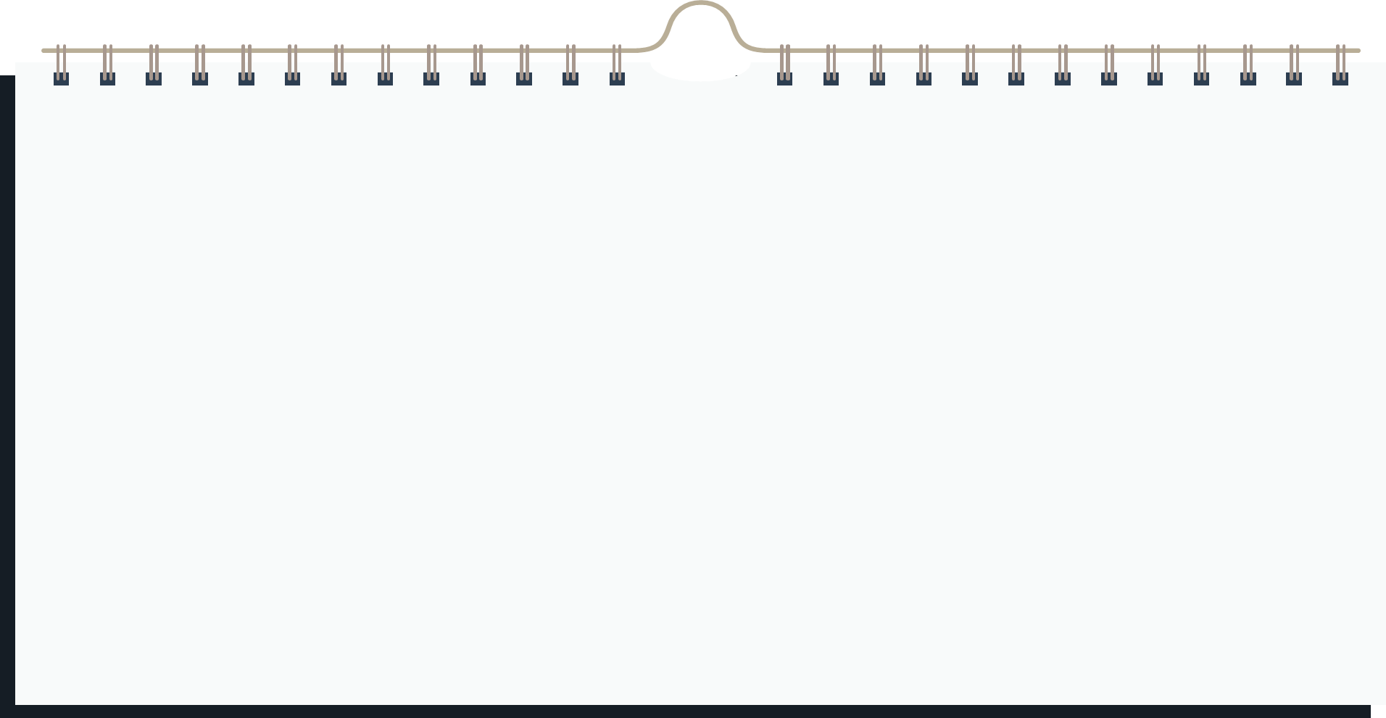
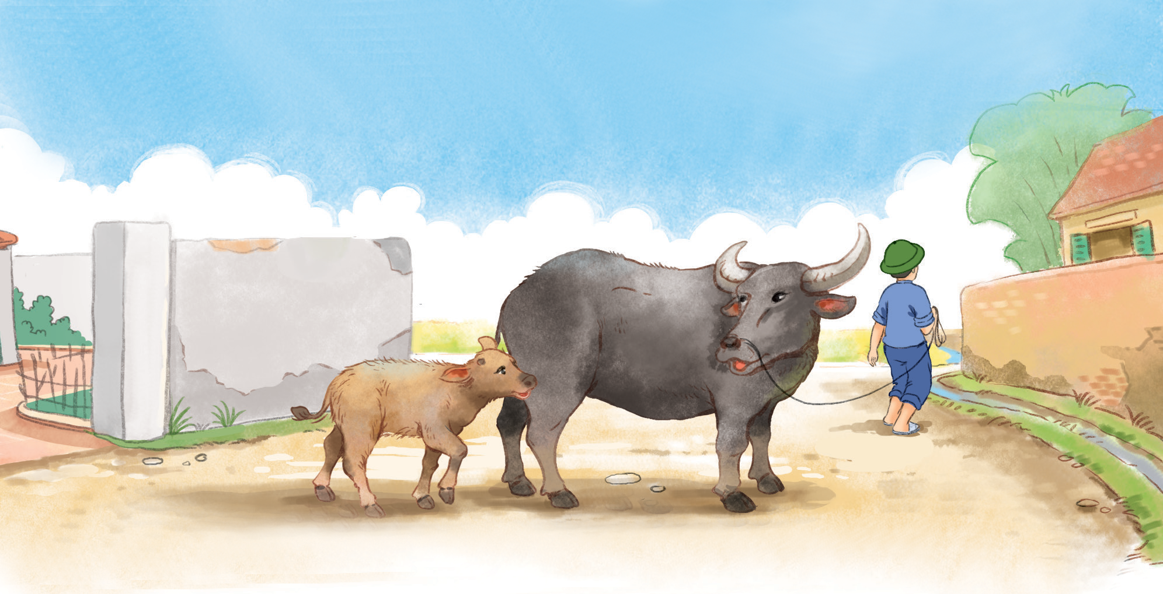
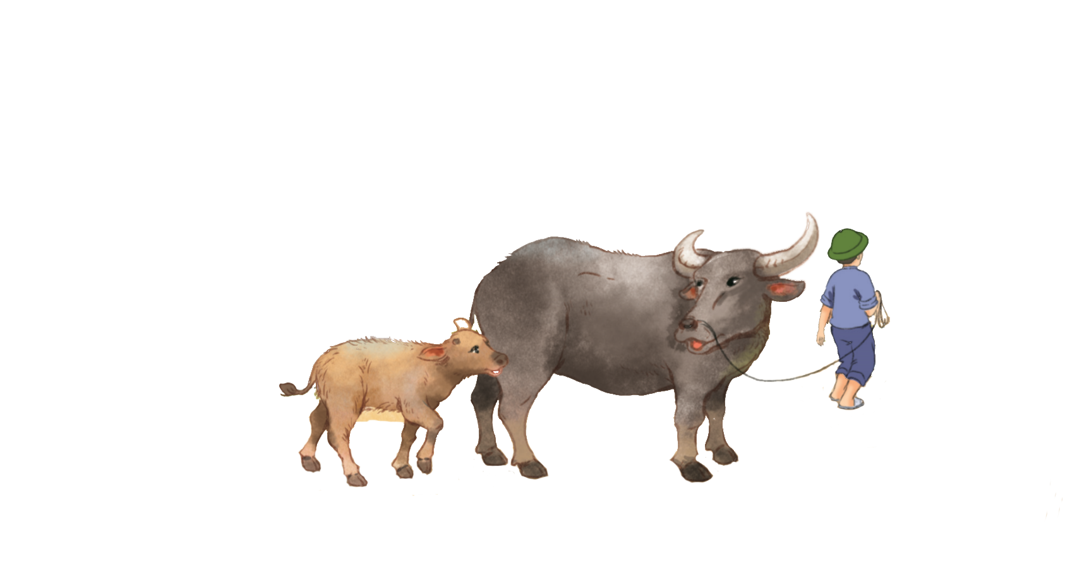
Nhận biết
ng
Nghé theo mẹ ra ngõ.
Ngh

Slide 4
02
ĐỌC

Slide 5



Đọc
ng
ngh

Slide 6
Đọc
ng
ngh
ng
o
ngh
e
ngõ
nghé

Slide 7
Đọc
ngã
ngủ
ngự
nghe
nghé
nghĩ

Slide 8
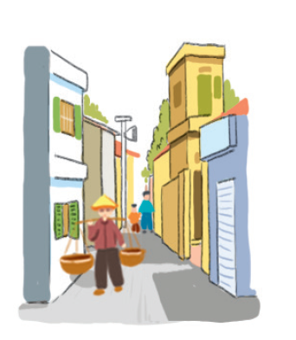
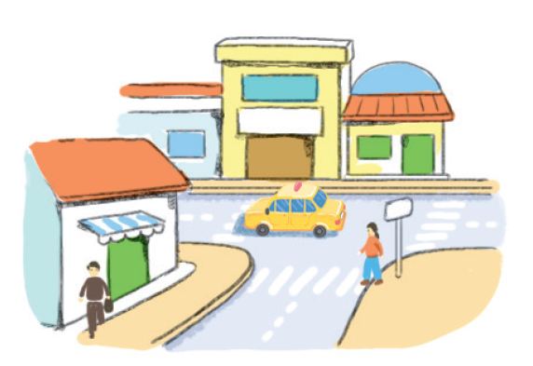

Đọc
ngã ba
ngõ nhỏ

Slide 9



Đọc
củ nghệ
nghỉ hè

Slide 10
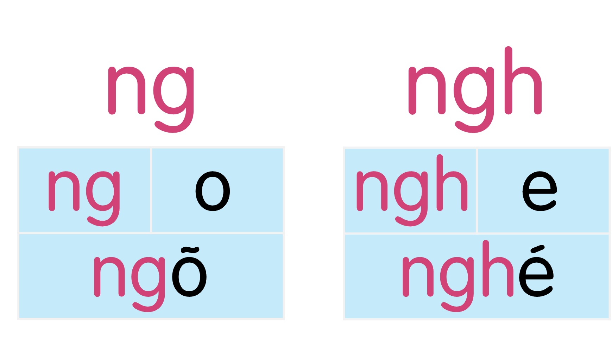







Đọc

Slide 11
03
TÔ VÀ VIẾT

Slide 12


Tô và viết

Slide 13

Tô và viết

Slide 14

Tô và viết

Slide 15
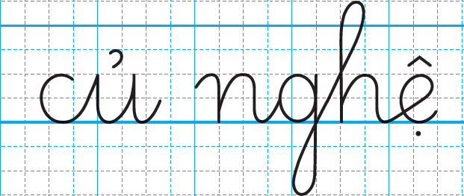
Tô và viết

Slide 16
04
ĐỌC

Slide 17

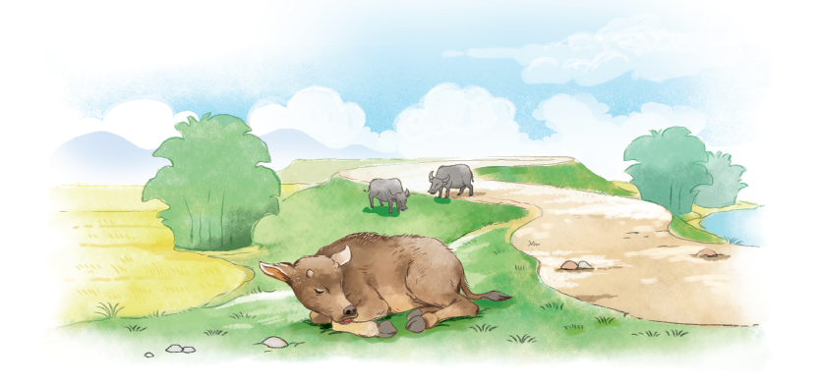
Đọc
Ngh
ng
Nghé đã no cỏ. Nghé ngủ ở bờ đê.
Ngh

Slide 18
05
NÓI

Slide 19

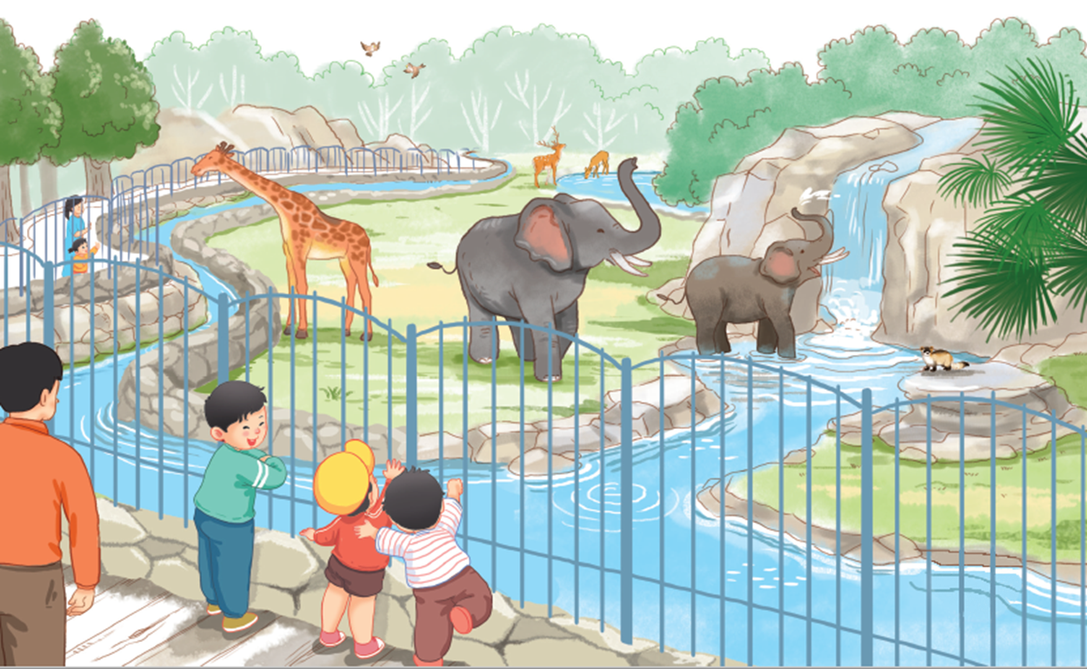
Đọc
Thăm vườn bách thú

Slide 20

CỦNG CỐ
BÀI HỌC

